Slide 1
简介
Reliable · Natural · Caring

Slide 2
企业&品牌的价值观
Integrity
Active
真诚正直
积极进取
Never give up
Innovative
坚韧不拔
开拓创新
Open minded
Caring & Cooperative
开放包容
关爱协作

Slide 4
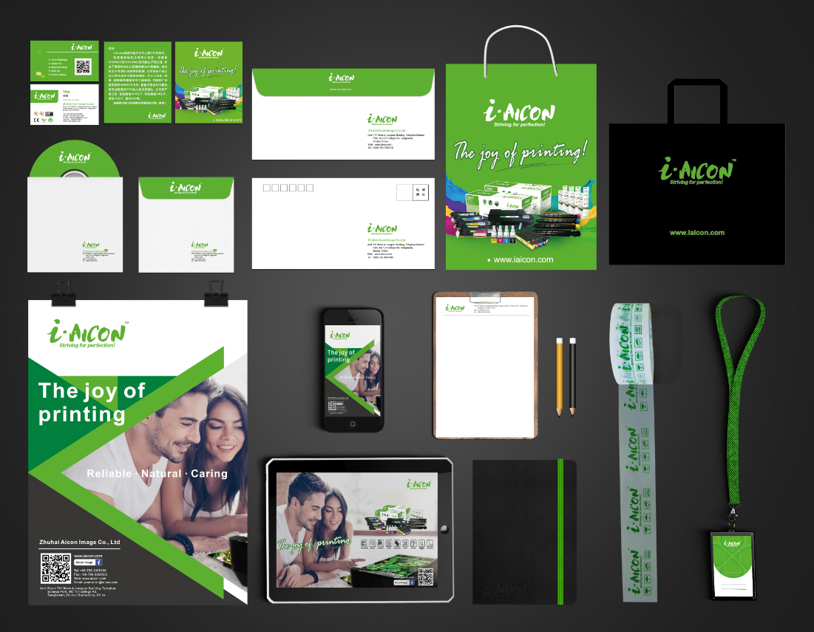
品
牌
VIS
系
统

Slide 5
品
牌
VIS
系
统

Slide 7
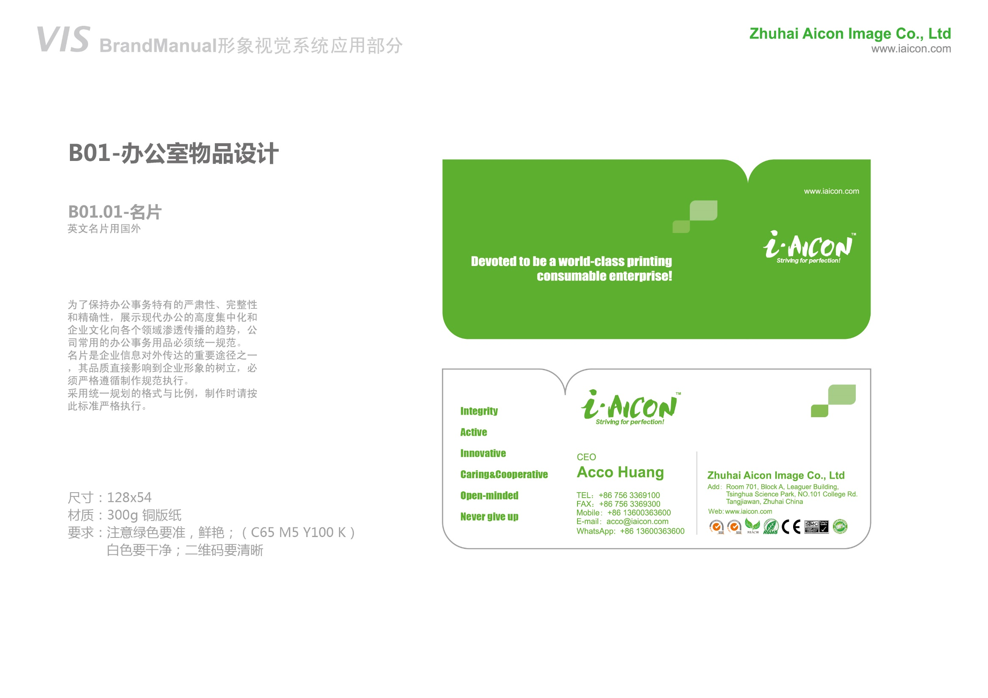
品
牌
VIS
系
统

Slide 8
品
牌
VIS
系
统

Slide 9
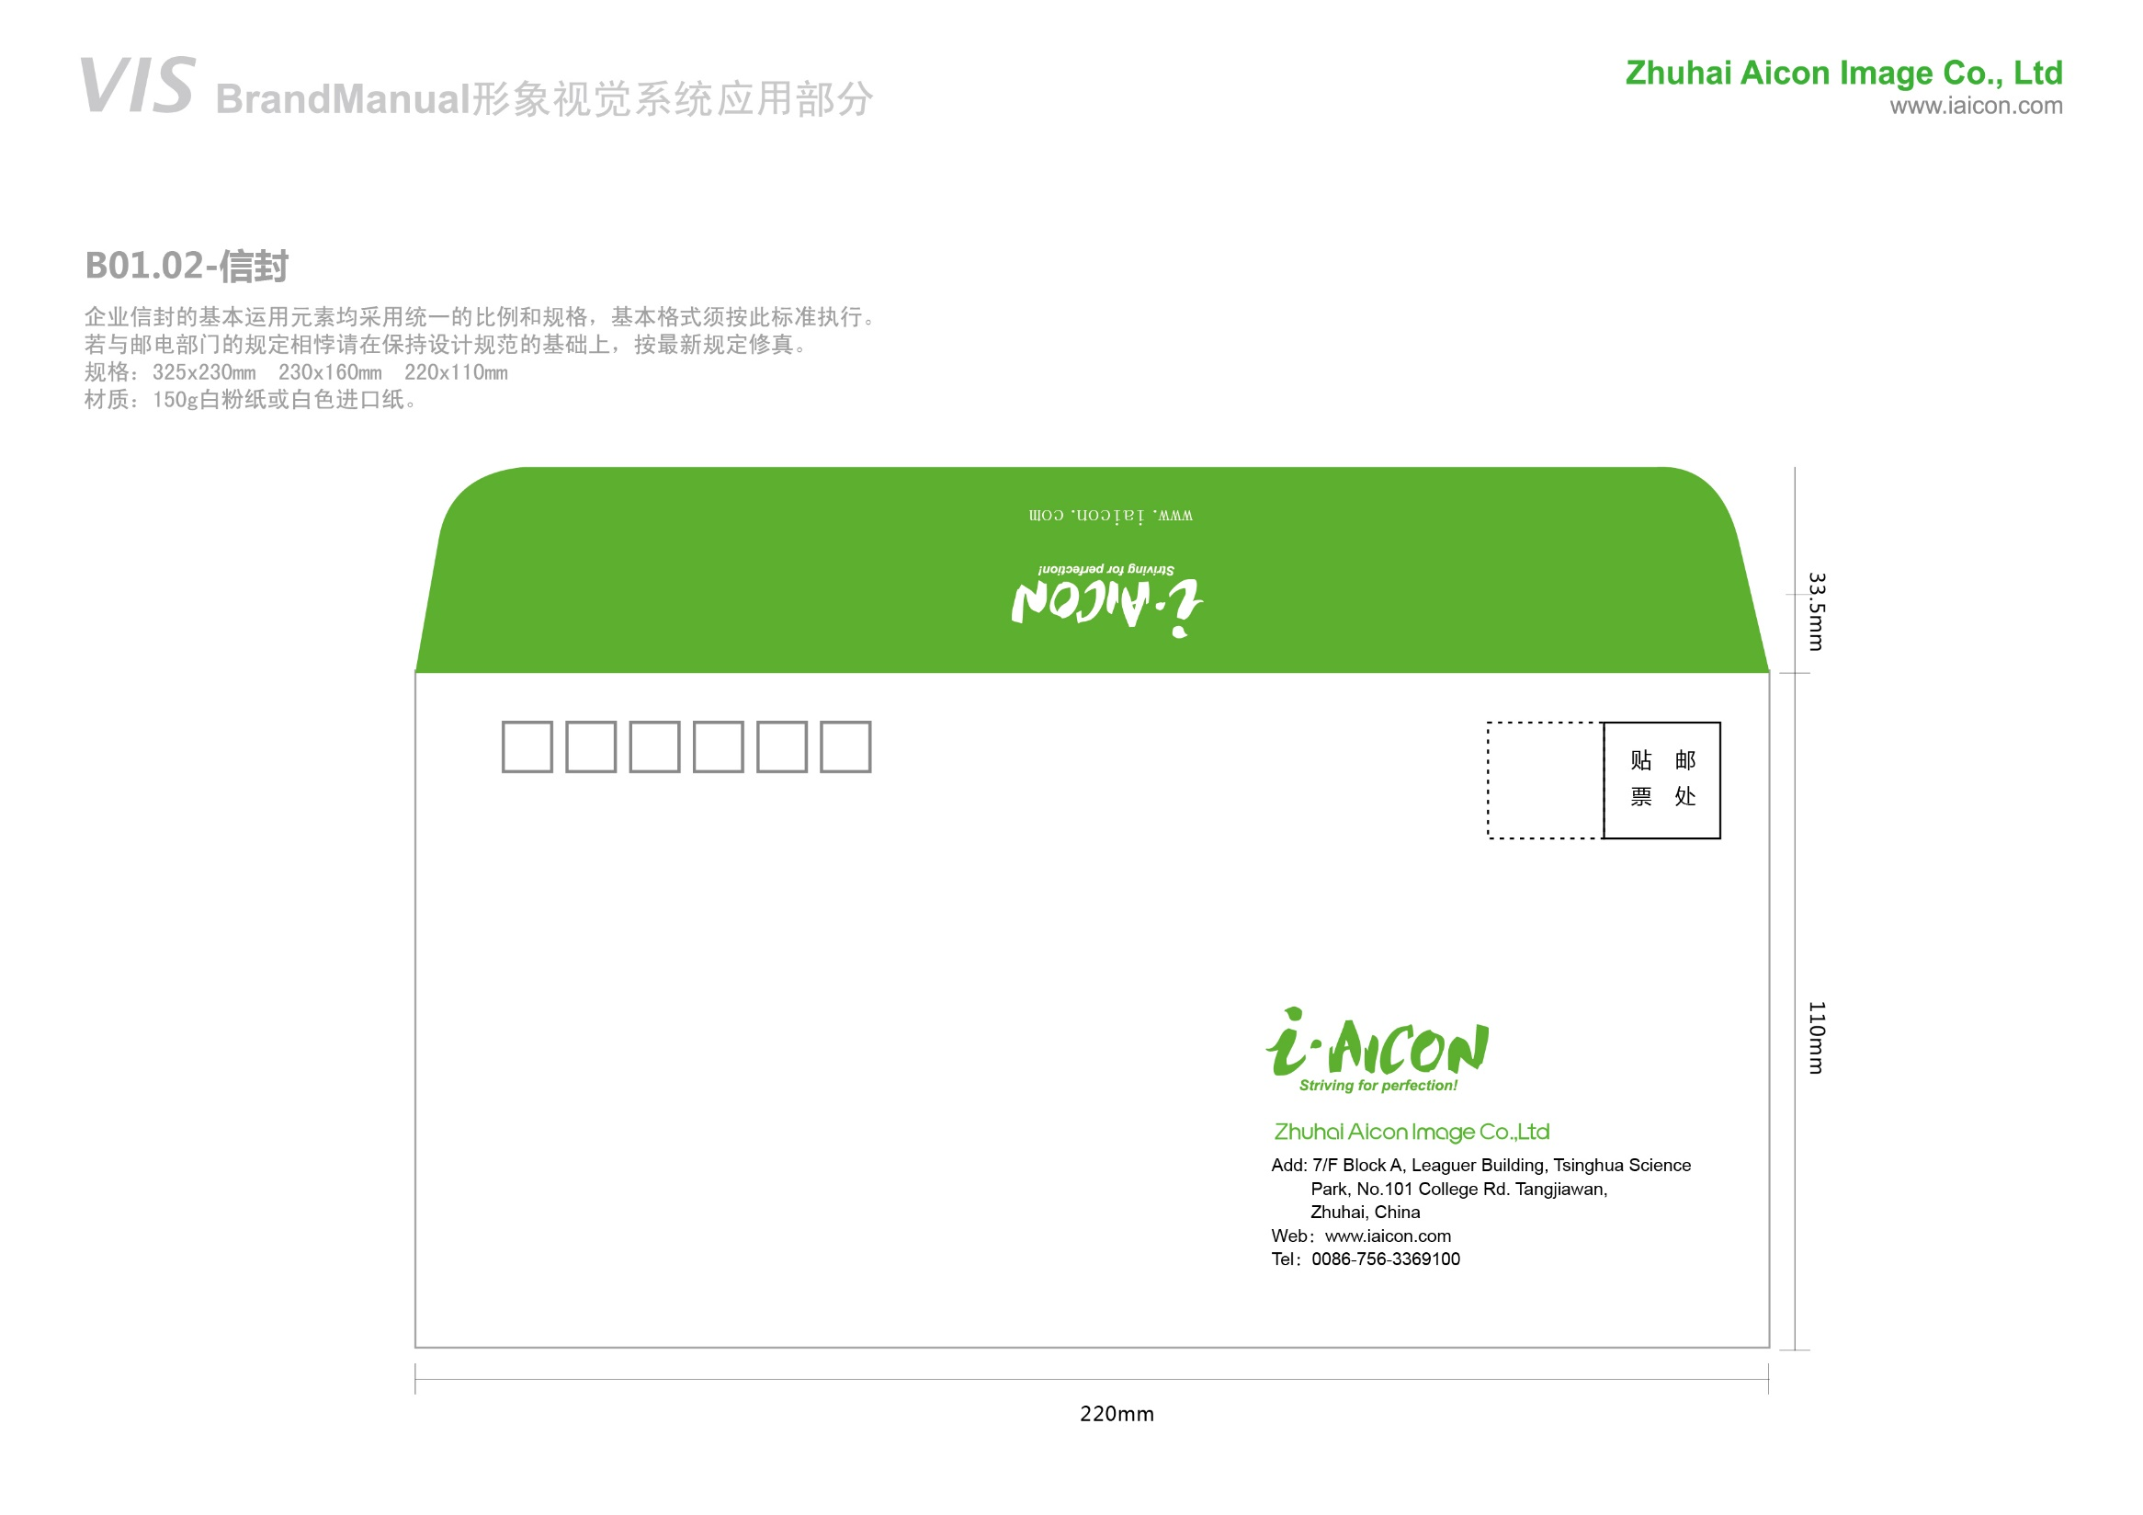
品
牌
VIS
系
统

Slide 10
品
牌
VIS
系
统

Slide 11
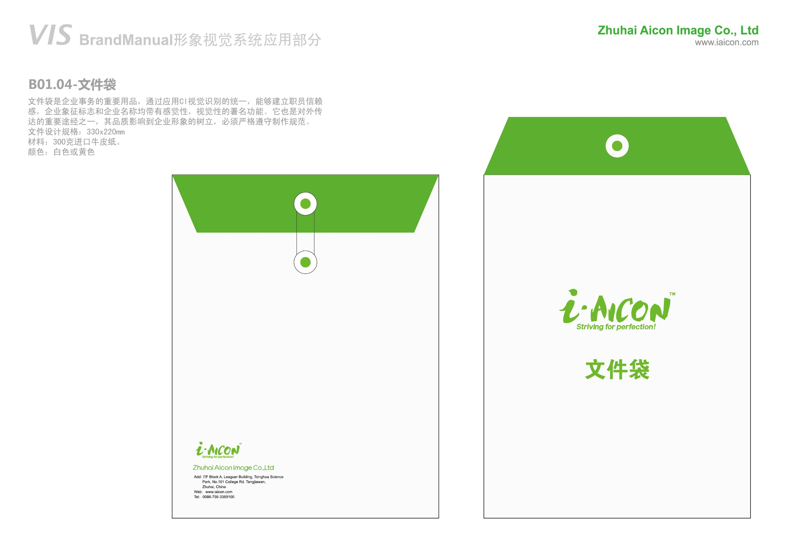
品
牌
VIS
系
统

Slide 12
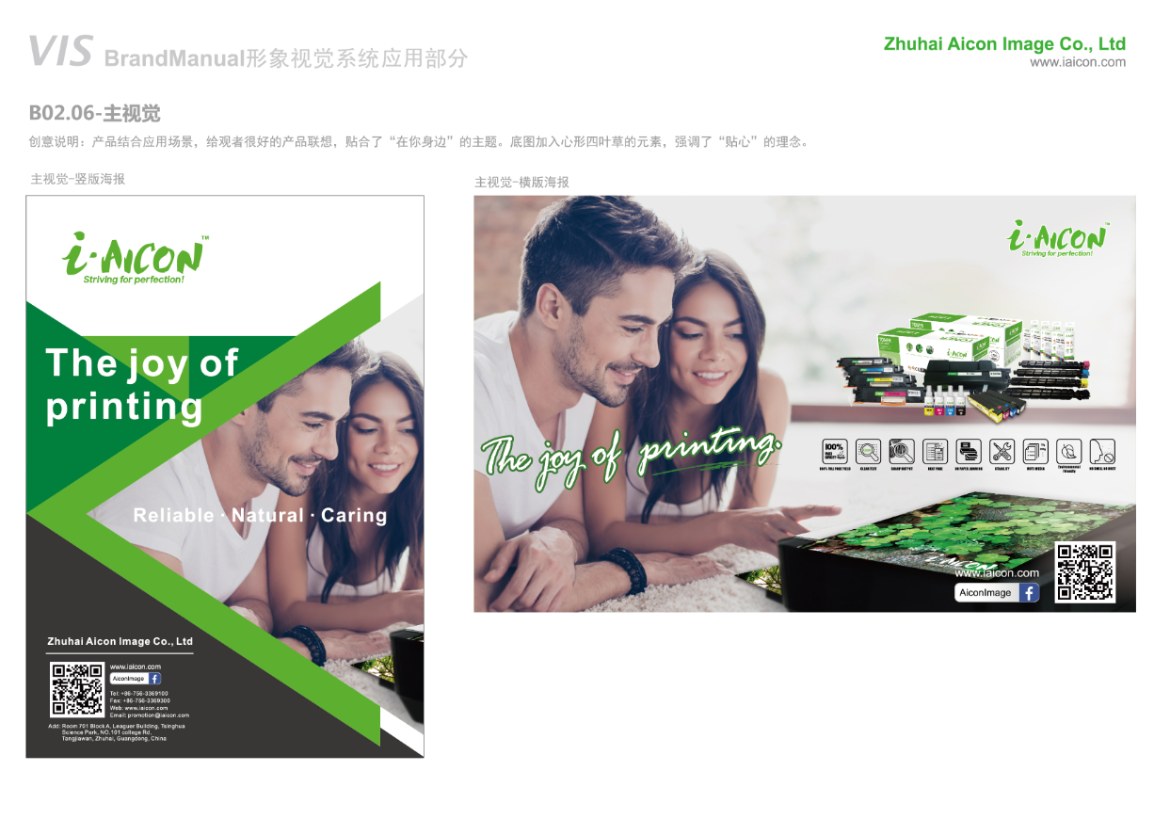
品
牌
VIS
系
统

Slide 13
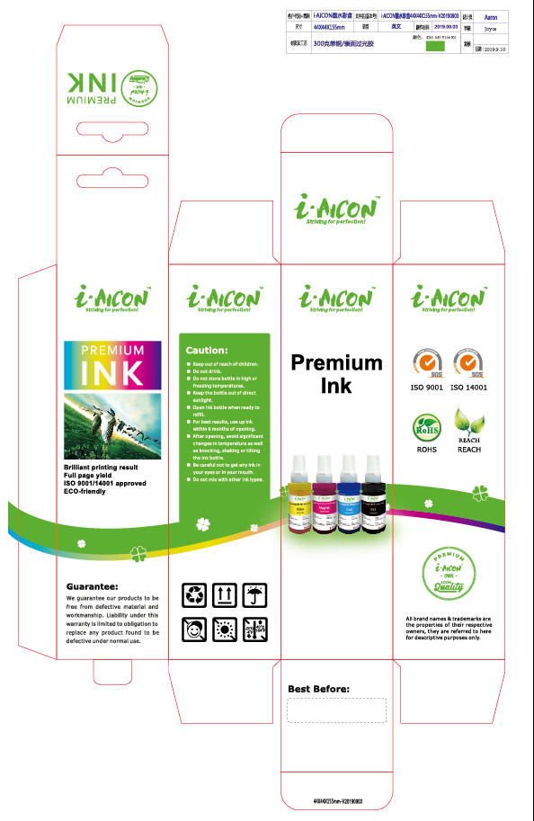
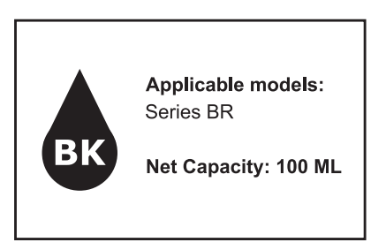
品
牌
VIS
系
统
Standard product name
（墨水彩盒名称统一使用该叫法，墨水类别在标签上做区分）
Bottle picture (patent bottle only)
（仅专利瓶用瓶型图片）
Printer model， short for OEM brand
（适用型号，OEM缩写）
instruction label
（标签上可标注墨水类别，注意不能出现原装品牌名称）
Best before date
MM/YYYY

Slide 14
品
牌
VIS
系
统
（标签上不能出现原装品牌名称，标签大小根据硒鼓盒尺寸而定。有三种尺寸标签：
198*60mm，110x30mm，55*30mm）
instruction label
NO-OEM brand
Use before date
DD/MM/YYYY

Slide 15
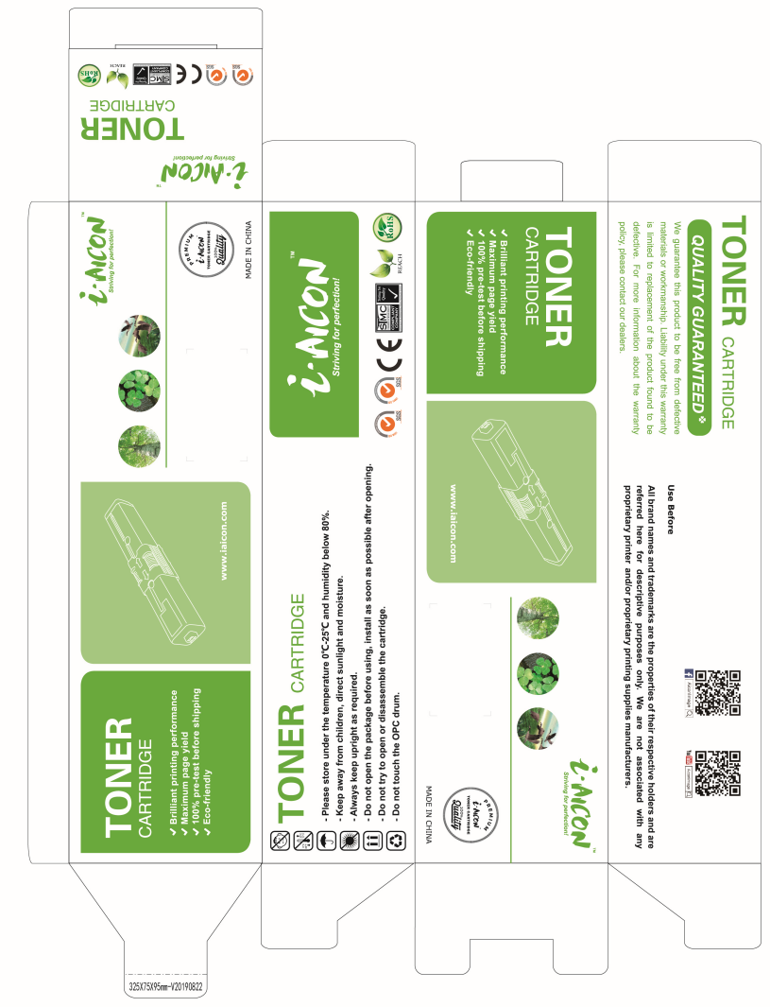
品
牌
VIS
系
统
instruction label
NO-OEM brand name
（标签上不能出现原装品牌名称）
Use before date
DD/MM/YYYY

Slide 16
Thank you !

